Slide 1
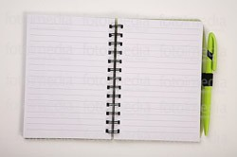
Презентация на тему: «Коррекция оптической дисграфии»
учителя-логопеда Безякиной Н.А.

Slide 2
Методические рекомендации В.Е Мазановой
1.Уточнить и расширить объём зрительной памяти;
2.Формировать и развивать зрительное восприятие и представления;
3.Развивать зрительный анализ и синтез;
4.Развивать зрительно-моторные координации;
5.Формировать речевые средства, отражающие зрительно-пространственные отношения;
6.Учить дифференциации смешиваемых по оптическим признакам букв.

Slide 3
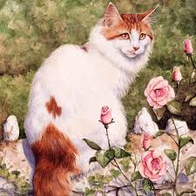
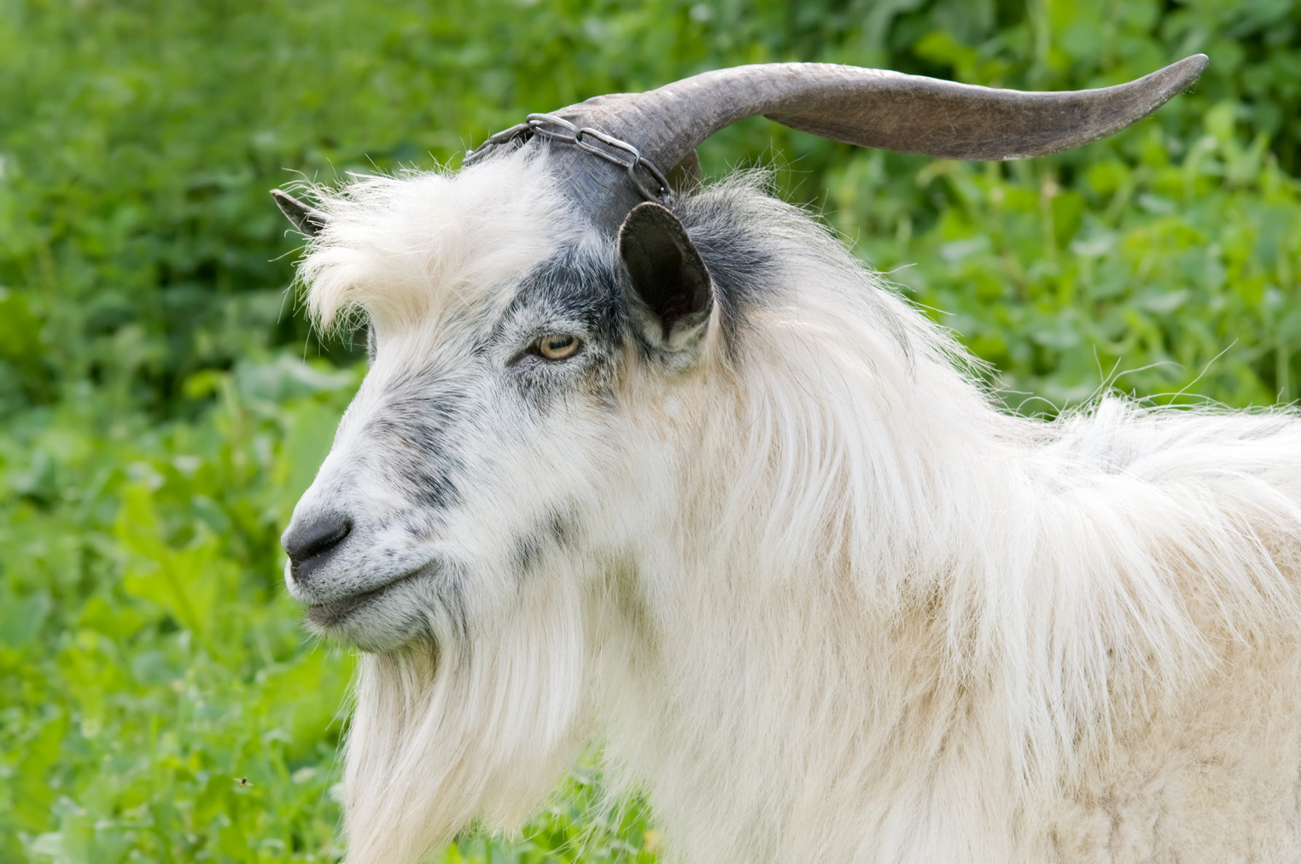
Вставьте буквы о-а в слова и прочитайте текст
Т…м к…тик ус…тый
П… с…дику бр…дит,
А к…злик рог…тый
За к…тиком х…дит.
И л…почкой к…тик
Ум…ет св…й р…тик,
А к…злик сед…ю
Трясёт бород…ю.
В.А. Жуковский

Slide 4
Дифференциация букв и-ш в словах
3П2К
3П2ОН
2ДЁ3Ь
М23КА
3АР2К
32ЛО
3УТК2
323КА
ЛЕТ23Ь
АФ23А
БЕЖ23Ь
МАЛЫ32

Slide 5
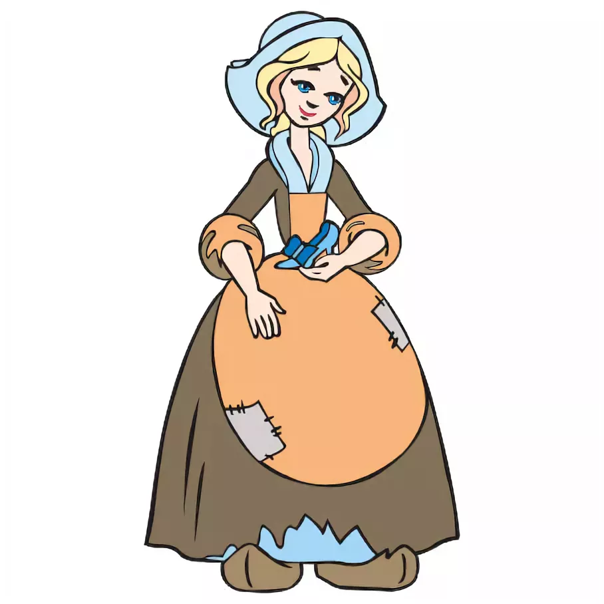
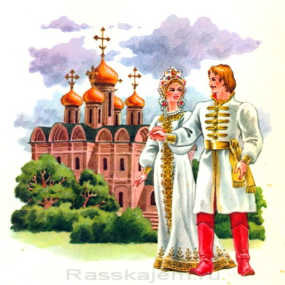
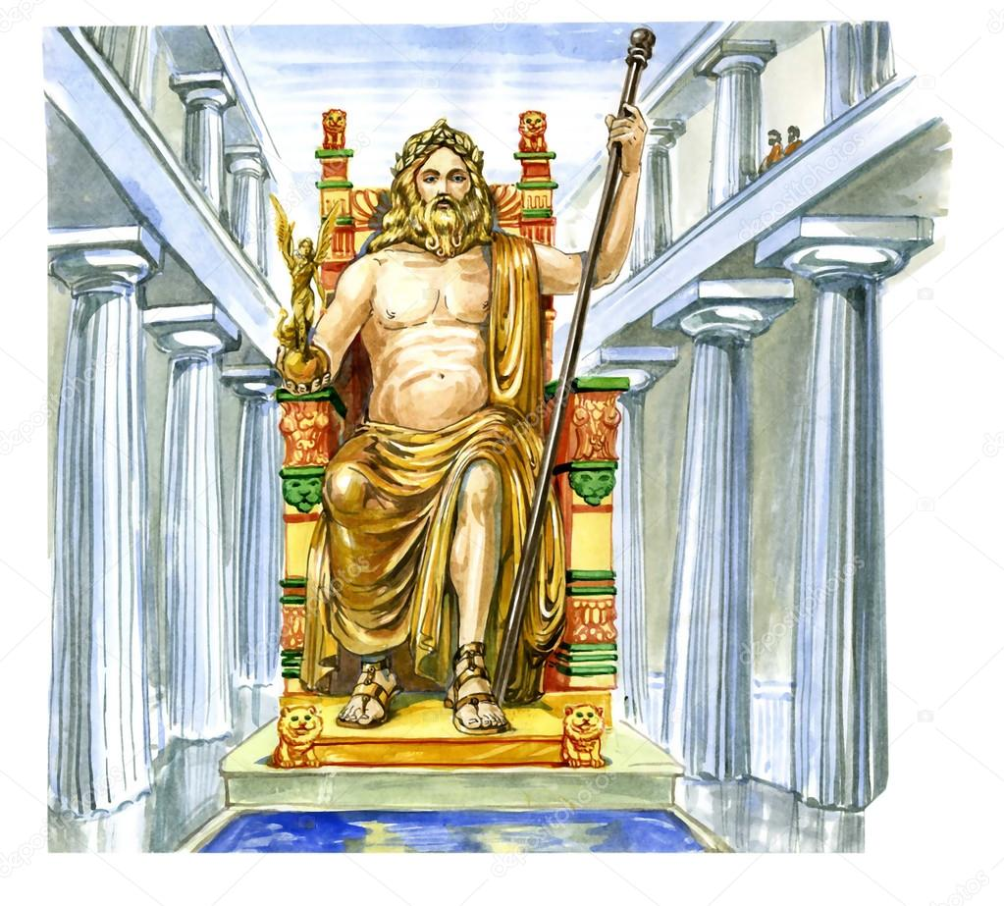
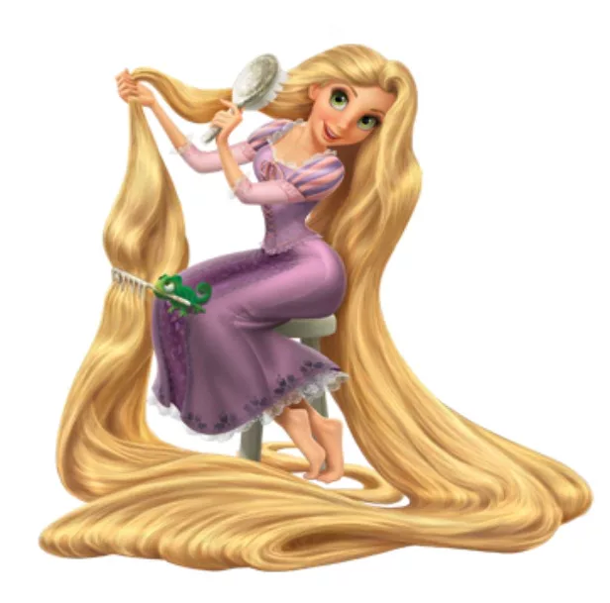
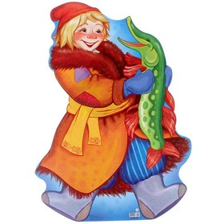
Составьте и запишите словосочетания Е или З
Всемогущий
Трудолюбивая
Умный
Премудрая
Добродушный
Прекрасная

Slide 6
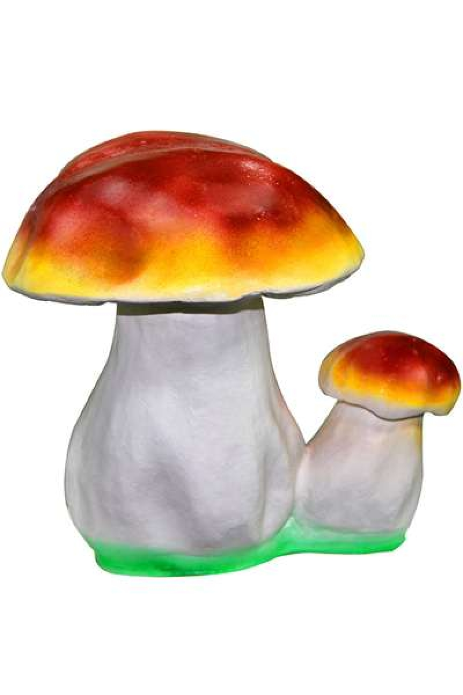
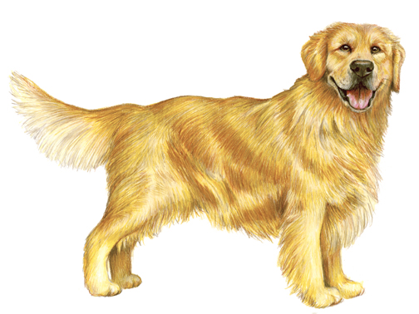
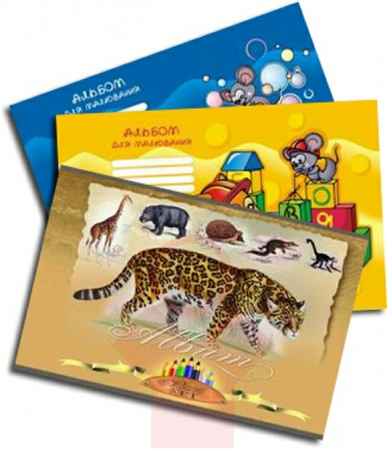
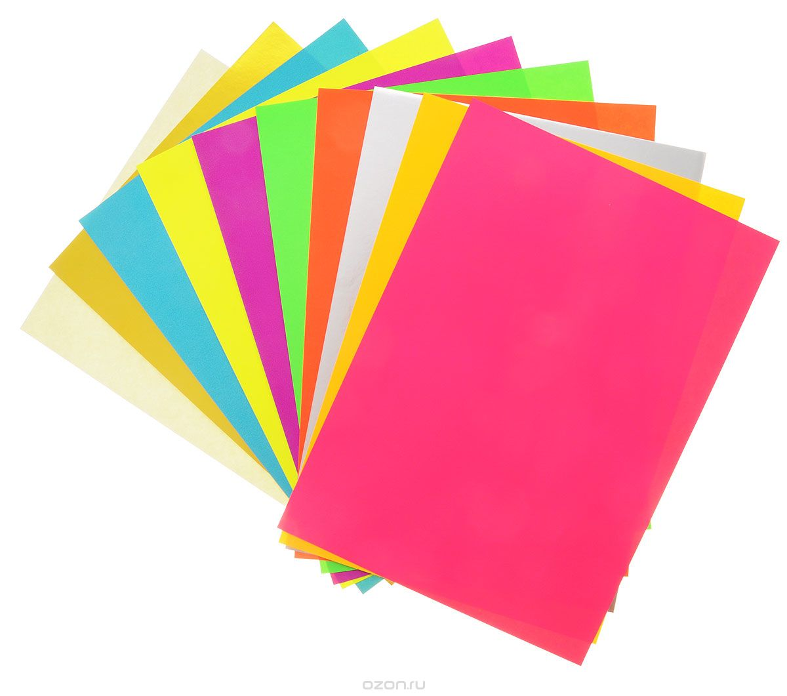
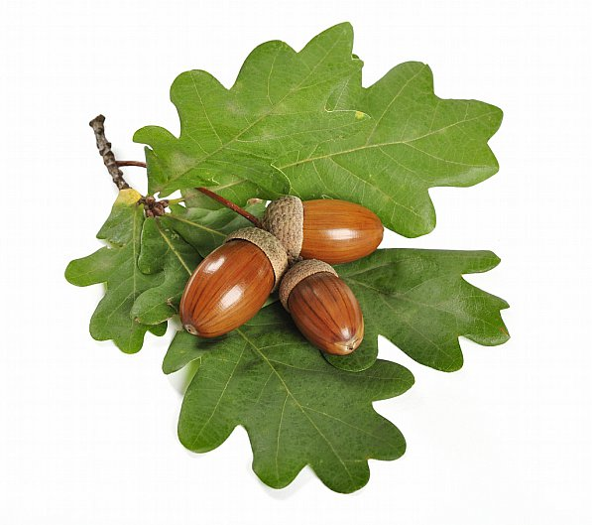
Назовите букву занятия в названии картинки
Ребята набрали в лесу много …
В магазин привезли карандаши и …
Боря сделал игрушки из цветной …
Боров нашёл под дубом …
У Бори красивая и добрая …

Slide 7
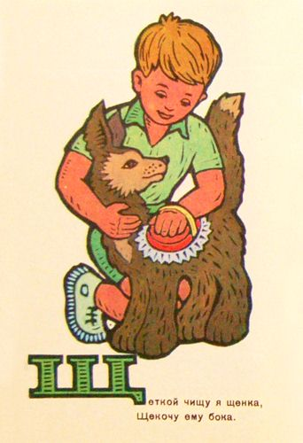
Вставьте буквы в слова и прочитайте предложения. Переставьте предложения так, чтобы получился рассказ.
Когда мальчик уходил в школу, …енок шалил со …ёткой.
У Бори жил маленький …енок.
Боря и …енок были настоя…ими друзьями.
Боря кормил …енка молоком.

Slide 8
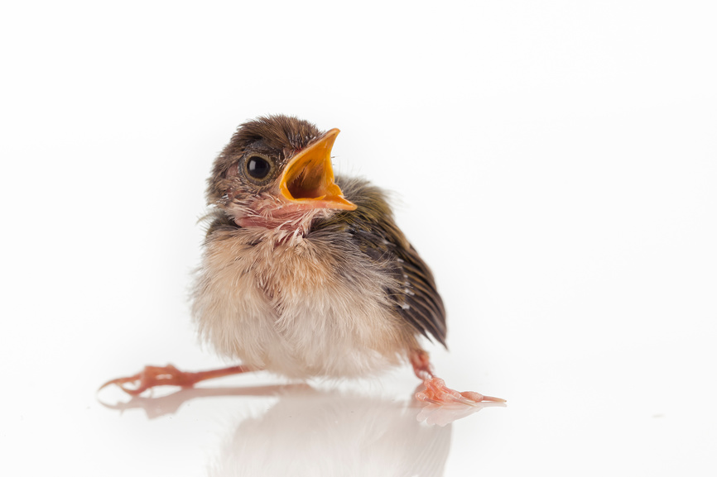
Вставьте буквы в слова и прочитайте рассказ «Щенок Шарик и его друзья»
Жил-был …енок. Его звали …арик. Он жил на …ироком дворе в деревянной будке. Каждое утро хозяйка выносила …енку молоко и ка…у. У …енка были друзья мы…онок и лягу…онок. Каждый день
они спе…или в ча…у. Однажды друзья за…итили птенца от хи..ной ко…ки. Птенец громко пи…ал. Они принесли ему пи…у. А потом на…ли гнездо и помогли птенцу вернуться домой. Друг – в беде помо…ник.

Slide 9
Текстовые ресурсы
Е.В. Мазанова. Коррекция оптической дисграфии. Конспекты занятий для логопедов, М., Издательство Гном, 2012.

